Slide 1
Projektstyring
Trello

Slide 2
Hvorfor projektstyring?
Mange grimme eksempler på hvor galt det kan gå
Har store konsekvenser hvis det negliseres
Det er en del af læreplanen
Det betyder noget til eksamen

Slide 3
Bedømmelseskriterier
Generelt
̶ evne til at arbejde problemorienteret
̶ evne til at kombinere teori og praktisk arbejde i et projekt
̶ perspektivering til relevante emner inden for teknikfaget
Rapportens form og indhold
̶ bearbejdning af projektets problemstillinger
̶ planlægning og vurdering af projektforløbet
̶ dokumentations- og kommunikationsværdi, herunder overskuelighed, sammenhæng, kildehenvisninger og teknisk dokumentation
̶ fordybelsesgraden
̶ specificerede krav til produktet
̶ en fagligt begrundet argumentation for de foretagne valg
Produktet/procesforløbet
̶ omhu og professionalisme ved fremstilling
̶ kvalitet i forhold til de opstillede krav
̶ argumentation for til- og fravalg
Mundtlig eksamination
̶ den mundtlige præsentation af projektet
̶ redegørelse for de valgte løsninger
̶ demonstration af ejerskab i forhold til projektets indhold
̶ besvarelse af uddybende og supplerende spørgsmål.

Slide 4
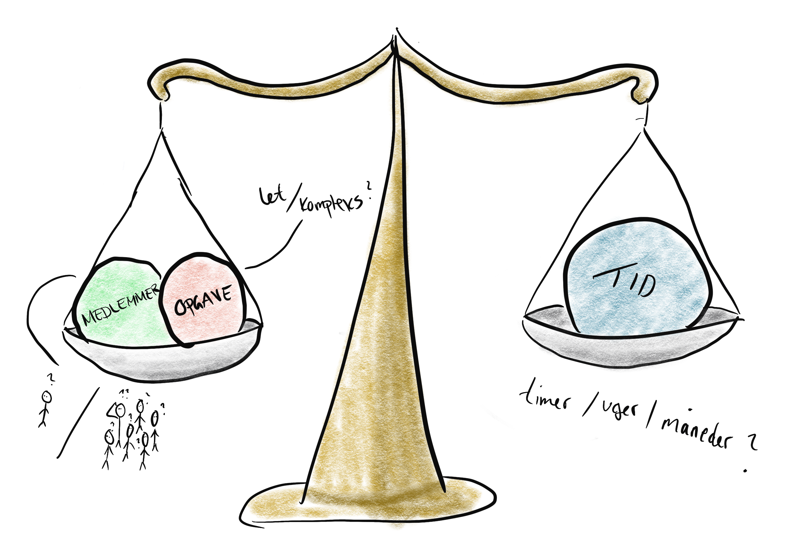
Den svære balance

Slide 5
De gamle travere

Slide 9
Traditionel Kanban
Loft på hvor mange der må være per søjle

Slide 10
Eksempel I Trello

Slide 11
Opsumering
Alle opgaver der kommer I backloggen SKAL have en tidsangivelse
Ingen opgave må tage over 4 timer
Del den I underopgaver
Opgaver flyttet til sprint SKAL laves, om det så gælder aften eller weekend arbejde
Når en opgave flyttes til I gang skal man sætte sit navn på
Ingen opgave er færdig før den er godkendt af gruppen
Læreren skal inviteres til Trello boardet

Slide 12
Spørgsmål????

